Slide 1
Rechte von Kindern und Müttern in der Bekleidungsproduktion in Indien und Bangladesch
Multiplikatorin
Hochschule
Datum
Notes:
Anmerkungen zu den Folien stehen in den Notizfeldern
kursive Anmerkungen sind zur Info für die Seminarleitung
oder bei Nachfrage der bzw. mögliche Fragen an die Teilnehmenden

Slide 2

Unser Ziel: menschenwürdige, sichere Arbeitsbedingungen für Frauen und Mädchen in der globalen Textilindustrie
1. Politisches Engagement:
Mitarbeit in der Kampagne für Saubere Kleidung (CCC)
Mitarbeit im Bündnis für Nachhaltige Textilien
Mitarbeit beim CorA-Netzwerk
Einsatz gegen moderne Sklaverei in Spinnereien in Indien
Kampagnen #GegenGewalt an Textilarbeiterinnen
Kampagne #Wer passt auf? Mütter und Kinder in Fabriken
Engagement in Köln und Bonn (FairQuatschen)
2. Bildungs- und Beratungsprojekte:
Bildungsarbeit an Hochschulen und Schulen
faire öffentliche Beschaffung von Berufsbekleidung
Verbraucher_innentipps zu öko-fairer Mode
3. Solidaritätsfonds:
Unterstützung von Arbeiter_innen in Indien und Bangladesch
Finanzierung von Rechtsbeistand und Beratung
2
Notes:
Unsere Partner_innen sind basisnah, sprich vor Ort und setzen sich größtenteils
aus ehemaligen Arbeiter_innen zusammen.
Dadurch sind sie mit den Problemen und Bedürfnissen der Arbeiter_innen besonders vertraut.
Sie entwickeln ihre Projektideen selbstständig, arbeiten transparent, rechnen nachvollziehbar ab
und statten Produktionsstätten regelmäßige Besuche ab.

Slide 3

Projektziel: Aufklärung der Studierenden modebezogener, wirtschaftswissenschaftlicher und Lehramtsstudiengänge über Rechte
der Näher_innen, Sozial- und Umweltstandards sowie Verantwortung
von Unternehmen
Aktivitäten:
Vorträge und Seminare and Hochschulen
Betreuung und Beratung von Studieren
Modeblog modefairarbeiten.de
Konferenzen und Informationsveranstaltungen
Webseite fairschnitt.org mit Bildungsmaterialien
3
Notes:
Mit dem Projekt möchten wir ein Bewusstsein schaffen und über globale Produktionsketten
in der Bekleidungsindustrie sowie vorhandene Umwelt- und Menschenrechtsverletzungen informieren.
Wir möchten Kenntnisse über umweltverträgliche und soziale Produktionsweisen vermitteln,
so dass spätere Mitarbeiter_innen von Textil- und Bekleidungsunternehmen sich für
eine nachhaltige, ökologische und sozial-faire Produktionsweise einsetzen können.
Wir setzen uns dafür ein, dass Themen nachhaltiger Entwicklung fester Ausbildungsinhalt
von modebezogenen Studiengängen in Deutschland werden.
Projektaktivitäten:
Vorträge und Workshops an Hochschulen; dazu gehören Vortragsreisen mit Gästen
aus Produktionsländern und die Durchführung von Workshops, die sich an 16 Bildungsmodulen orientieren,
die während des Projekts entwickelt wurden
Wir beraten und betreuen Studierende bei ihren Studien- und Abschlussarbeiten oder bei Semesterprojekten
(Interviews, Literaturhinweise, Kontakt zu anderen Organisationen)
Wir vermitteln Praktika z.B. bei unseren Partnern oder im FairSchnitt Büro
eine Materialdatenbank auf unserer Projektwebseite bietet umfangreiche Hintergrundinformationen
und wird regelmäßig aktualisiert
FairSchnitt Konferenz (findet alle 2 Jahre statt, zuletzt 2018 in Hamburg – Berichte gibt‘s auf der FairSchnitt Webseite)

Slide 4

Kampagne für Saubere Kleidung
Clean Clothes Campaign (CCC)
Facts
in Deutschland 25 Trägerorganisationen
  FEMNET ist Mitglied im Trägerkreis
europaweites Netzwerk in 15 Ländern
weltweit über 200 Mitgliedsorganisationen
Aktivitäten
weltweite Eilaktionen unterstützen Arbeiter_innen vor Ort
Schwerpunkte in Asien, Osteuropa und Mittelamerika
Einsatz für Arbeitsnormen der ILO*
Verbesserung der Arbeitsbedingungen
(Lohn, Diskriminierung etc.)
4
*ILO = internationale Arbeitsorganisation
Notes:
Unternehmen sitzen als Einkäufer einer wichtigen Position, sie haben die Macht, die Bedingungen in den Fabriken zu ändern, das zeigen Beispiele von Unternehmen, die diese Verantwortung für die Arbeitsbedingungen bei ihren Zulieferern bereits übernehmen
Einkaufspolitik anpassen: angemessene Lieferzeiten, faire Preise, die Existenzlöhne ermöglichen, lange Lieferbeziehungen…
Soziale Verantwortung = ihr wirtschaftliches Handeln sozial verantwortlich gestalten
3. Eigene Kodizes ernst nehmen und effektive Maßnahmen zur Umsetzung
6. Nicht nur rein kommerzielle audits
4
Kampagne für Saubere Kleidung bzw. Clean Clothes Campaign ist ein Name
für ein Netzwerk von Organisationen und keine Kampagne im eigentlichen Wortsinn.
Mitgliedsorganisationen sind Gewerkschaften, entwicklungspolitische Gruppen
und Vereine, kirchliche Organisationen…
Partner in Produktionsländern sind Gewerkschaften oder NGOs
Aktivitäten:
Kampagnen gegen Unternehmen: z.B. Sport/Outdoor Bekleidungshersteller (z.B. adidas),
Discounter, Existenzlohn
Kampagnen an Regierungsstellen: z.B. öffentliche Beschaffung, verbindliche Regulierung
zu Haftungen und Entschädigung
Eilaktions-Netzwerk: zur Skandalisierung und Mobilisierung im Fall von akuten
Arbeitsrechtsverletzungen
FEMNET unterstützt folgende Arbeitsbereiche:
Kampagnen (Sport/Outdoor, Discounter, Existenzlohn, öffentliche Beschaffung, CSR)
Textilbündnis
Verbraucherinformation
Eilaktions-Netzwerk

Slide 5
Kurzer Ausblick auf das Programm
Rechte von Kindern
Rechte von Müttern
Internationale Rechtslage
Nationale Rechtslage in Indien und Bangladesch
Arbeits- und Lebensbedingungen von Müttern und Kindern
in Indien und Bangladesch
Verstöße gegen internationale und nationale Rechte
in Indien und Bangladesch
Lösungsansätze:
Handlungsoptionen verschiedener Akteure (Schwerpunkt Indien)
Lösungsansätze:
Was kann ich selber tun?
5
Notes:
Frauen- und Kinderrechte sind universelle Menschenrechte. Obwohl Frauen und Kinder als besonders schutzbedürftige
Mitglieder der Gesellschaft gelten, haben sie weltweit immer noch am meisten unter Menschenrechtsverletzungen zu leiden.
Warum Frauen und Kinder besonders in der Arbeitswelt schutzbedürftig sind und welche internationalen Abkommen
speziell die Rechte von Frauen, Müttern und Kindern im Arbeitskontext schützen, schauen wir uns im ersten Teil an.
Hierbei geht es explizit auch um Deutschland/Europa und zwar nicht nur was z.B. niedrigere Löhne und Frauenquoten
in Spitzenpositionen anbelangt, sondern auch in Bezug auf Themen wie Kinderarbeit.
Fragen (Handzeichen erbeten):
Wer von Euch hatte unter 16 Jahren einen Nebenjob?
Würdet Ihr das als Kinderarbeit bezeichnen? (1–2 Antworten von TN)
Hintergrundinfo für Multis:
In Deutschland ist Kinderarbeit durch das Jugendarbeitsschutzgesetz (JArbSchG) definiert:
Arbeit von Kindern oder Jugendlichen, die noch der Vollzeitschulpflicht unterliegen, ist mit im Gesetz festgelegten Ausnahmen verboten.
Die Ausnahme für 13 bis 15 Jährige sind folgende: Das Verbot gilt nicht für die Beschäftigung von Kindern ab 13 Jahren mit Einwilligung
des Personensorgeberechtigten, soweit die Beschäftigung leicht und für Kinder geeignet ist und ihren Schulbesuch/ihre Fähigkeit,
dem Unterricht mit Nutzen zu folgen, nicht nachteilig beeinflusst. Die Kinder dürfen nicht mehr als zwei Stunden täglich,
in landwirtschaftlichen Familienbetrieben nicht mehr als drei Stunden täglich, nicht zwischen 18 und 8 Uhr, nicht vor dem Schulunterricht
und nicht während des Schulunterrichts beschäftigt werden.
Es ist nicht immer leicht zu definieren, welche Formen der Erwerbstätigkeit von Kindern zulässig sind und welche nicht.
Im Seminar: Definitionen der Rechte von Frauen, Müttern und Kindern und Überblick über Situation weltweit.
Im gesamten Seminar wollen wir auch erarbeiten, wie die Rechte und die Verletzung der Rechte von Müttern und Kindern zusammenhängen.
Daraufhin lenken wir unsere Aufmerksamkeit auf die Bekleidungsindustrie und die Produktionsländer Indien und Bangladesch.
Hier beschäftigen wir uns mit der nationalen Rechtslage sowie mit den realen Arbeits- und Lebensbedingungen vor Ort,
um im letzten Teil Möglichkeiten herauszuarbeiten, wie die Situation von Frauen und Kindern verbessert werden kann
und auch wie wir selber aktiv werden können.

Slide 6
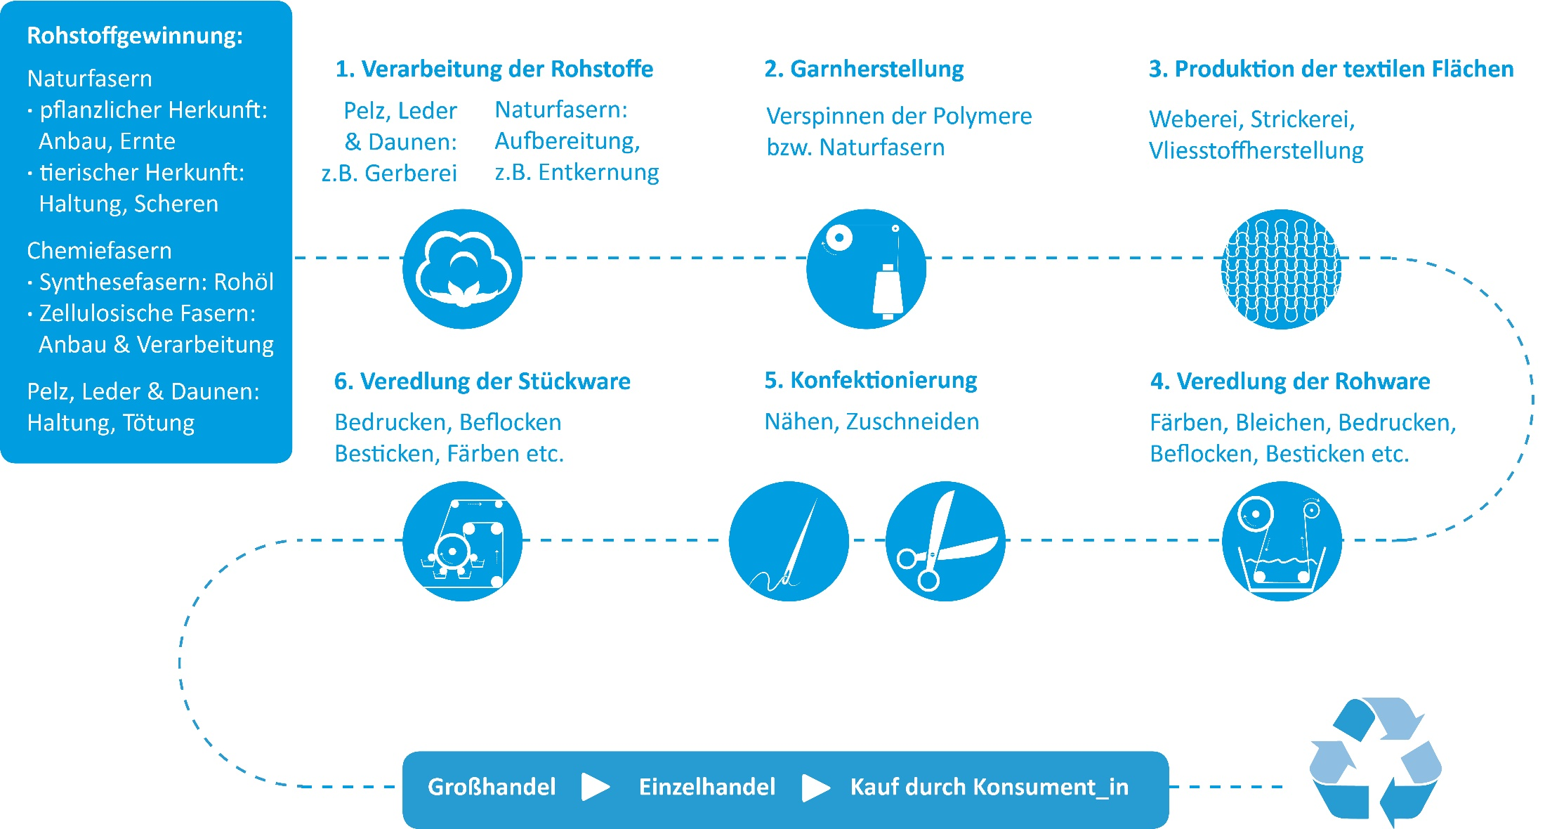
Wertschöpfungskette
6
Notes:
Unternehmen sitzen als Einkäufer einer wichtigen Position, sie haben die Macht, die Bedingungen in den Fabriken zu ändern, das zeigen Beispiele von Unternehmen, die diese Verantwortung für die Arbeitsbedingungen bei ihren Zulieferern bereits übernehmen
Einkaufspolitik anpassen: angemessene Lieferzeiten, faire Preise, die Existenzlöhne ermöglichen, lange Lieferbeziehungen…
Soziale Verantwortung = ihr wirtschaftliches Handeln sozial verantwortlich gestalten
3. Eigene Kodizes ernst nehmen und effektive Maßnahmen zur Umsetzung
6. Nicht nur rein kommerzielle audits
6
Fragen der Rechte von Kindern und Frauen stellen sich entlang der gesamten Wertschöpfungskette von Bekleidung:
von Kinderarbeit bei der Baumwollgewinnung über Zwangsarbeit und Diskriminierung von Frauen und Müttern
in der Garnherstellung und Konfektionierung. Unser Fokus wird jedoch heute auf dem Arbeitsschritt der Konfektion liegen.

Slide 7
Teil I:
Rechte von Kindern und (werdenden) Müttern
Rechte von Kindern
Rechte von Müttern
Internationale Rechtslage
7

Slide 8

Arbeitsrecht weltweit: die ILO-Kernarbeitsnormen
ILO-Grundprinzipien | ILO-Kernarbeitsnormen Übereinkommen (Nummer, Name, Jahr)
Vereinigungsfreiheit und Recht auf Kollektivverhandlungen | Nr. 87: Vereinigungsfreiheit und Schutz des Vereinigungsrechtes (1948) Nr. 98: Vereinigungsrecht und Recht zu Kollektivverhandlungen (1949)
Beseitigung der Zwangsarbeit | Nr. 29: Zwangsarbeit (1930), Protokoll von 2014 Nr. 105: Abschaffung der Zwangsarbeit (1957)
Abschaffung der Kinderarbeit | Nr. 138: Mindestalter (1973) Nr. 182: Verbot und unverzügliche Maßnahmen zur Beseitigung der schlimmsten Formen der Kinderarbeit (1999)
Verbot der Diskriminierung in Beschäftigung und Beruf | Nr. 100: Gleichheit des Entgelts (1951) Nr. 111: Diskriminierung in Beschäftigung und Beruf (1958)
8
Notes:
Unternehmen sitzen als Einkäufer einer wichtigen Position, sie haben die Macht, die Bedingungen in den Fabriken zu ändern, das zeigen Beispiele von Unternehmen, die diese Verantwortung für die Arbeitsbedingungen bei ihren Zulieferern bereits übernehmen
Einkaufspolitik anpassen: angemessene Lieferzeiten, faire Preise, die Existenzlöhne ermöglichen, lange Lieferbeziehungen…
Soziale Verantwortung = ihr wirtschaftliches Handeln sozial verantwortlich gestalten
3. Eigene Kodizes ernst nehmen und effektive Maßnahmen zur Umsetzung
6. Nicht nur rein kommerzielle audits
8
Die 4 Grundprinzipien ausgestaltet in 8 Kernarbeitsnormen
→ universelle Menschenrechte
Die Internationale Arbeitsorganisation (ILO für International Labour Organization) ist eine Sonderorganisation
der Vereinten Nationen und damit beauftragt, soziale Gerechtigkeit sowie Menschen- und Arbeitsrechte zu befördern.
Die Gremien der ILO sind tripartit, also mit Regierungs-, Arbeitnehmer- und Arbeitgeber-Vertreter_innen besetzt.
Die Kernarbeitsnormen der ILO sind als "qualitative Sozialstandards" international anerkannt und haben den Charakter
von universellen Menschenrechten, die für alle Länder – unabhängig vom Stand der wirtschaftlichen Entwicklung –
Gültigkeitsanspruch haben.
1998 wurde die "Erklärung über die grundlegenden Prinzipien und Rechte bei der Arbeit" auf der 86. Tagung
der Internationalen Arbeitskonferenz ohne Gegenstimme angenommen.
Damit bekennen sich alle Mitgliedstaaten der Organisation ausdrücklich zu den Kernarbeitsnormen.
Seitdem sind die Mitglieder der ILO verpflichtet, und zwar allein aufgrund ihrer Mitgliedschaft in der Organisation
und auch wenn sie die betreffenden Übereinkommen nicht ratifiziert haben, die Grundsätze betreffend einzuhalten,
zu fördern und zu verwirklichen.
Die wesentlichen Kernarbeitsnormen sind:
1. Vereinigungsfreiheit und Recht auf Kollektivverhandlungen (ausgearbeitet in Übereinkommen 87 und 98) –
Arbeitnehmer haben das Recht, sich ohne äußere Einmischung in Gewerkschaften zu organisieren.
Gewerkschaften haben das Recht, Tarifverhandlungen zu führen und zu streiken.
2. Beseitigung der Zwangsarbeit (Übereinkommen 29 und 105) –
Jeder hat das Recht, seine Arbeit frei zu wählen. Zwangsarbeit ist verboten. Diese umfasst alle Arbeitsverhältnisse,
in denen die Arbeitsleistung durch Gewalt oder Drohungen erzwungen wird, z. B. Sklaverei, Schuldknechtschaft und
Arbeitsverhältnisse, bei denen Arbeitnehmer eingesperrt oder bedroht werden oder ihnen die Ausweispapiere abgenommen werden.
3. Abschaffung der Kinderarbeit (Übereinkommen 138 und 182) –
Kinder haben ein Recht auf Schutz vor Ausbeutung. Kinder vor dem Ende der Schulpflicht oder unter 15 Jahren dürfen nicht beschäftigt werden.
Gefährliche oder die Entwicklung behindernde Tätigkeiten („schlimmste Formen der Kinderarbeit“) sind für Personen unter 18 Jahren
grundsätzlich verboten. Für einfache Tätigkeiten dürfen auch 13-15Jährige beschäftigt werden, wenn die nationalen Gesetze dies erlauben
und der Schulbesuch dadurch nicht verhindert wird. Die Abschaffung der Kinderarbeit beinhaltet auch eine Verpflichtung, Alternativen
(Schulbesuch, gesichertes Einkommen für die Eltern) zu schaffen.
4. Verbot der Diskriminierung in Beschäftigung und Beruf (Übereinkommen 100 und 111) –
Jeder hat das Recht auf Gleichbehandlung ohne Ansehen von Rasse, Hautfarbe, Geschlecht, Religion, politischer Überzeugung, Nationalität
oder sozialer Herkunft. Hierzu zählt auch der Grundsatz „gleicher Lohn für gleiche Arbeit“ und das Verbot der Diskriminierung
von Frauen im Beruf – Rechte von Müttern gehören dazu.

Slide 9
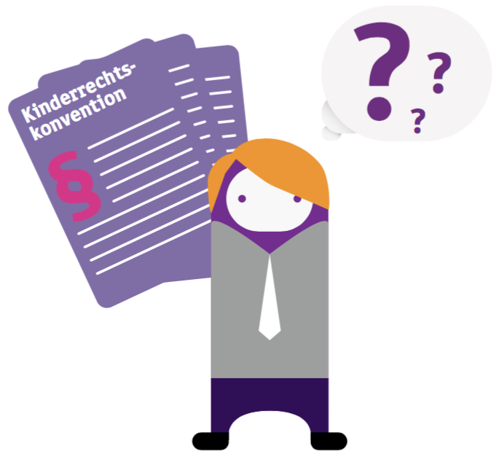
Kinderrechte
Kinderrechte stehen in der Tradition der allgemeinen Menschenrechte
UN-Kinderrechtskonvention 1989 verabschiedet
heute von den meisten Staaten der Erde ratifiziert
universelle Verbindlichkeit der Kinderrechte
Kinderrechte gelten für alle Menschen
unter 18 Jahren:
  Schutz, Förderung und Beteiligung
  Vorrang des Kindeswohls, Recht auf
  Leben, Überleben und Entwicklung
9
Grafik: Bundesministerium für Familie,
Senioren, Frauen und Jugend
Notes:
Unternehmen sitzen als Einkäufer einer wichtigen Position, sie haben die Macht, die Bedingungen in den Fabriken zu ändern, das zeigen Beispiele von Unternehmen, die diese Verantwortung für die Arbeitsbedingungen bei ihren Zulieferern bereits übernehmen
Einkaufspolitik anpassen: angemessene Lieferzeiten, faire Preise, die Existenzlöhne ermöglichen, lange Lieferbeziehungen…
Soziale Verantwortung = ihr wirtschaftliches Handeln sozial verantwortlich gestalten
3. Eigene Kodizes ernst nehmen und effektive Maßnahmen zur Umsetzung
6. Nicht nur rein kommerzielle audits
9
Kinderrechte stehen in der Tradition der allgemeinen Menschenrechte.
Die allgemeine Erklärung der Menschenrechte wurde 1948 von den Vereinten Nationen (UN) verkündet.
Die UN-Kinderrechtskonvention wurde 1989 verabschiedet und ist heute von den meisten Staaten der Erde (alle UN-Mitgliedsstaaten außer den USA,
zuletzt ratifiziert von Somalia und Sudan 2015, Quelle: https://treaties.un.org/Pages/ViewDetails.aspx?src=TREATY&mtdsg_no=IV-11&chapter=4&lang=en,
Zugriff 02.05.2019), ratifiziert worden, woraus sich eine universelle Verbindlichkeit der Kinderrechte ableiten lässt.
Bei den Kinderrechten, die sich auf alle Menschen unter 18 Jahren beziehen, geht es um Schutz, Förderung und Beteiligung von Kindern.
Kernpunkte sind: Nichtdiskriminierung, Vorrang des Kindeswohls, Recht auf Leben, Überleben und Entwicklung,
Berücksichtigung der Meinung des Kindes.
In der UN-Kinderrechtskonvention (UN-KRK) werden alle Personen unter 18 Jahren als Kinder definiert und es wird bekräftigt,
dass allen Kindern alle Menschenrechte zustehen. Insgesamt beinhaltet die Konvention 54 Kinderrechtsartikel sowie
drei Zusatzprotokolle zur Beteiligung von Kindern an bewaffneten Konflikten und gegen den Verkauf
und die sexuelle Ausbeutung von Kindern. In vielen Punkten ähneln diese Artikel den Grundrechtskatalogen westlicher Prägung.
So werden darin etwa Meinungs-, Religions- und Informationsfreiheit thematisiert.
Den Kinderrechten in der UN-KRK liegen vier zentrale Grundprinzipien zugrunde, die der „UN-Ausschuss für die Rechte des Kindes“
in Genf als „Allgemeine Prinzipien“ definiert hat. Diese allgemeinen Prinzipien finden sich in den Artikeln 2, 3, 6 und 12.
Nichtdiskriminierung (Artikel 2): Alle Rechte gelten ausnahmslos für alle Kinder. Der Staat ist verpflichtet, Kinder und
Jugendliche vor jeder Form der Diskriminierung zu schützen. Die Aufhebung von Diskriminierung steht besonders im Vordergrund,
da bereits in der Präambel explizit die Gleichbehandlung aller Menschen von Geburt an hervorgehoben wird.
Vorrang des Kindeswohls (Artikel 3): Das Generalprinzip der Orientierung am Kindeswohl verlangt, dass bei allen Gesetzgebungs-,
Verwaltungs- und sonstigen Maßnahmen öffentlicher oder privater Einrichtungen das Wohlergehen des Kindes vordringlich zu berücksichtigen ist.
Entwicklung (Artikel 6): Das Grundprinzip sichert das Recht jedes Kindes auf Leben, Überleben und Entwicklung.
Berücksichtigung der Meinung des Kindes (Artikel 12): Kinder haben das Recht, in allen Angelegenheiten, die sie betreffen,
unmittelbar oder durch einen Vertreter gehört zu werden. Die Meinung des Kindes muss angemessen und entsprechend
seinem Alter und seiner Reife berücksichtigt werden.
Darüber hinaus finden sich zahlreiche weitere Rechte von Kindern, die sich in Schutz-, Förder- und Beteiligungsrechte
unterscheiden lassen.
Schutzrechte (Protection): Rechte auf Schutz der Identität, der Privatsphäre, Schutz vor Trennung von den Eltern
gegen den Willen des Kindes (insofern dies nicht dem Schutz des kindlichen Wohlbefindens entgegensteht),
Schutz vor Schädigung durch Medien, vor Gewaltanwendung, Misshandlung oder Vernachlässigung, vor wirtschaftlicher
Ausbeutung, vor Suchtstoffen, vor sexuellem Missbrauch, vor Entführung, Schutz von Kinderflüchtlingen und Minderheiten,
Schutz bei bewaffneten Konflikten, Schutz in Strafverfahren und Verbot der lebenslangen Freiheitsstrafe
Förderrechte (Provision): Recht auf Leben und Entwicklung, auf Familienzusammenführung, auf Versammlungsfreiheit,
Recht auf beide Eltern, auf Förderung bei Behinderung, auf Gesundheitsvorsorge, auf angemessenen Lebensstandard,
auf Bildung, auf kulturelle Entfaltung, auf Ruhe, Freizeit, Spiel und Entfaltung, auf Integration geschädigter Kinder, Zugang zu Medien
Beteiligungsrechte (Participation): Recht auf freie Meinungsäußerung, auf Informationsbeschaffung und –weitergabe
sowie Recht auf Nutzung kindgerechter Medien
Daraus leitet sich das Verbot von Kinderarbeit ab.

Slide 10
Kinderarbeit
Arbeitende Kinder (child work) vs. Kinderarbeit (child labour)
Kinderarbeit ist Arbeit, die Kindern ihre Kindheit entzieht, ihre Potenziale und Würde missachtet und (potentiell) schädlich für ihre körperliche und emotionale Entwicklung ist. Insbesondere ist damit Arbeit gemeint, die mental, körperlich, sozial oder moralisch gefährlich oder schädlich für Kinder ist und in Konflikt mit ihrem Schulbesuch steht.
Ausbeuterische Kinderarbeit (worst form of child labour)
Arbeit, die Gesundheit, Sicherheit oder Sittlichkeit gefährdet
Arbeit von Kindern unter 13 Jahren
Sklaverei, Schuldknechtschaft und Zwangsarbeit
10
Notes:
Unternehmen sitzen als Einkäufer einer wichtigen Position, sie haben die Macht, die Bedingungen in den Fabriken zu ändern, das zeigen Beispiele von Unternehmen, die diese Verantwortung für die Arbeitsbedingungen bei ihren Zulieferern bereits übernehmen
Einkaufspolitik anpassen: angemessene Lieferzeiten, faire Preise, die Existenzlöhne ermöglichen, lange Lieferbeziehungen…
Soziale Verantwortung = ihr wirtschaftliches Handeln sozial verantwortlich gestalten
3. Eigene Kodizes ernst nehmen und effektive Maßnahmen zur Umsetzung
6. Nicht nur rein kommerzielle audits
10
Bei der Definition von „Kinderarbeit“ ist zu beachten, dass nicht jede Art von Arbeit, die von Kindern ausgeübt wird
als „Kinderarbeit“ bezeichnet wird. Es hängt auch nicht davon ab, ob die Arbeit bezahlt wird oder nicht.
Im Englischen wird zwischen „child work“ (jede Art von Arbeit, die von Kindern ausgeübt wird) und „child labour“
(Kinderarbeit im engeren Sinne, verboten) differenziert. Das ist im Deutschen nicht ganz so einfach.
Deswegen sprechen wir von „arbeitenden Kindern/Arbeit, die von Kindern ausgeführt wird“, wenn wir uns auf einer allgemeinen
Ebene bewegen und von „Kinderarbeit“ wenn es um Arbeiten geht, die rechtswidrig und abschaffenswert sind.
Die Definition von Kinderarbeit, die auf der Folie zu lesen ist, impliziert, dass es Arbeit gibt, die von ihrer Art und ihrem Ausmaß
abhängig vom Alter der Kinder ok ist. Dazu später mehr.

Slide 11
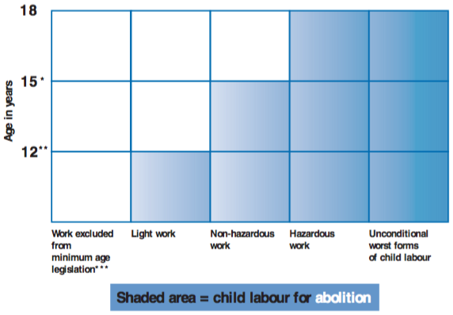
Ist es grundsätzlich schlecht, wenn Kinder arbeiten?
11
Grafk: Internationale Arbeitsorganisation
Notes:
Unternehmen sitzen als Einkäufer einer wichtigen Position, sie haben die Macht, die Bedingungen in den Fabriken zu ändern, das zeigen Beispiele von Unternehmen, die diese Verantwortung für die Arbeitsbedingungen bei ihren Zulieferern bereits übernehmen
Einkaufspolitik anpassen: angemessene Lieferzeiten, faire Preise, die Existenzlöhne ermöglichen, lange Lieferbeziehungen…
Soziale Verantwortung = ihr wirtschaftliches Handeln sozial verantwortlich gestalten
3. Eigene Kodizes ernst nehmen und effektive Maßnahmen zur Umsetzung
6. Nicht nur rein kommerzielle audits
11
Erklärung Sternchen:
* landesabhängig 14, 15 oder 16 Jahre
** landesabhängig 12 oder 13 Jahre
*** z.B. unterstützende Tätigkeiten im Haushalt oder Familienbetrieb, Schularbeiten
Diese Darstellung veranschaulicht, dass Arbeit von Kindern nicht grundsätzlich schlecht und rechtswidrig ist.
Dies findet sich auch auf gesetzlicher Ebene wieder. Die blau markierten Bereiche kennzeichnen rechtswidrige
und abschaffenswerte Kinderarbeit. In weiß ist Arbeit von Kindern dargestellt, die nicht grundsätzlich negativ
zu bewerten ist. Die Grenzen sind allerdings fließend.
Es wird von unterschiedlichen Altersstufen ausgegangen: Unter 12 (in manchen Ländern 13) Jahren; 12-15
(in manchen Ländern 14 oder 16) Jahren; 15-18 Jahre. Auch unter 12 Jahren dürfen Kinder z.B. in geringem Ausmaß
im Haushalt oder Familienbetrieb helfen. Zwischen 12 und 15 sind leichte Arbeiten ok.
Ab 15 Jahre sind verschiedene Arbeiten ok sofern sie nicht ausbeuterisch oder potenziell gefährlich sind.
Bei allen Altersstufen gelten die Einschränkungen, dass die Arbeit nicht schädlich sein darf für die Entwicklung der
Kinder/Jugendlichen und nicht in Konflikt mit dem Schulbesuch stehen darf.
Als gefährliche Arbeit definiert die ILO u.a. Arbeit mit gefährlichen Maschinen und Werkzeugen, schweren Gewichten,
in ungesunder Umgebung (z.B durch chemische Substanzen, Lärm oder Hitze), lange Arbeitszeiten und Nachtarbeit.

Slide 12
Ausmaß und Verbreitung von Kinderarbeit
arbeitende Kinder
(child employment)
ca. 218 Mio.
davon in Kinderarbeit
(child labour)
ca. 152 Mio.
davon in gefährlicher Kinderarbeit
(hazardous child labour)
ca. 73 Mio.
Daten: Internationale
Arbeitsorganisation
12
Notes:
Unternehmen sitzen als Einkäufer einer wichtigen Position, sie haben die Macht, die Bedingungen in den Fabriken zu ändern, das zeigen Beispiele von Unternehmen, die diese Verantwortung für die Arbeitsbedingungen bei ihren Zulieferern bereits übernehmen
Einkaufspolitik anpassen: angemessene Lieferzeiten, faire Preise, die Existenzlöhne ermöglichen, lange Lieferbeziehungen…
Soziale Verantwortung = ihr wirtschaftliches Handeln sozial verantwortlich gestalten
3. Eigene Kodizes ernst nehmen und effektive Maßnahmen zur Umsetzung
6. Nicht nur rein kommerzielle audits
12
Weltweit gehen ca. 218 Mio. Kinder (13,8%) zwischen 5 und 17 Jahren einer Beschäftigung (Arbeit) nach.
Art und Ausmaß der Tätigkeit sind bei ca. 66 Mio. Kindern nach ILO-Definition und Statistiken nicht problematisch
(siehe vorherige Folien) und werden demnach nicht als Kinderarbeit klassifiziert. Insgesamt sind die Zahlen rückläufig
und es werden Fortschritte erzielt, diese beziehen sich vor allem auf die Kinder unter 14 Jahren.
Dennoch sind noch immer extrem viele Kinder betroffen. Ca. 152 Mio. Kinder in Kinderarbeit (weltweit ca. 9,6% aller Kinder),
davon ca. 73 Mio. Kinder in gefährlicher Kinderarbeit
Quelle: https://www.ilo.org/wcmsp5/groups/public/@dgreports/@dcomm/documents/publication/wcms_575541.pdf,
Seite 7, Zugriff 16.09.2019
Zur Abbildung: Die farbigen Kästchen aller Farbtöne zusammen sind 264, das sind sämtliche arbeitende Kinder weltweit,
die beiden dunkleren Blautöne sind zusammen 152 Kästchen, das sind die Kinder in Kinderarbeit.
Kinderarbeit ist damit eins der größten Risiken für die körperliche und seelische Gesundheit von Kindern.
Die betroffenen Kinder arbeiten in der Landwirtschaft, in der Industrie, im Dienstleistungsgewerbe,
im formellen und informellen Sektor, üben auch illegale Tätigkeiten aus und dienen als Soldat_innen und Prostituierte.
Wichtig ist, dass es in allen Ländern der Welt Kinderarbeit gibt. Auch in Europa und den USA. Art und Ausmaß variieren stark.
Alle Zahlen müssen vor dem Hintergrund betrachtet werden, dass es für illegale Arbeit, die oft im Verborgenen stattfindet,
natürlich keine offiziellen und eindeutigen Zahlen gibt. Die Dunkelziffer ist hoch und Schätzungen variieren.
Wir arbeiten hier mit den aktuellsten Zahlen der ILO aus dem Jahr 2016,veröffentlich im Jahr 2017,
die allgemein als realistisch anerkannt werden.

Slide 13
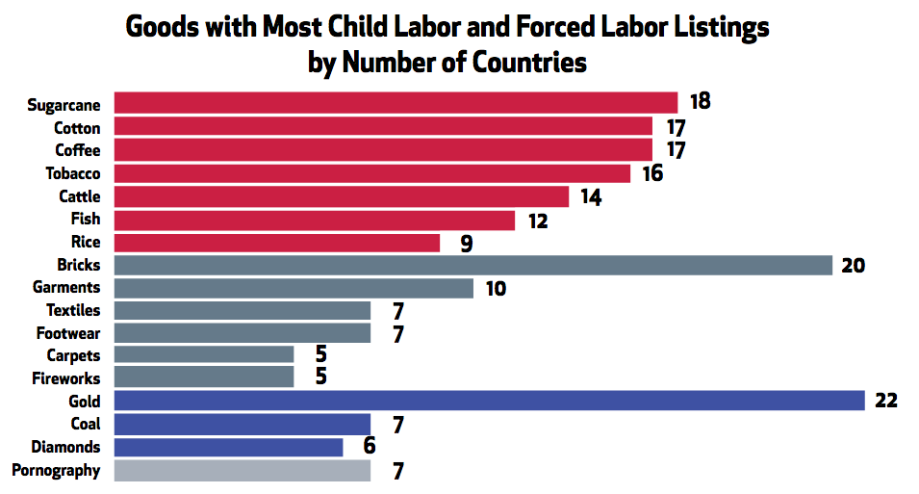
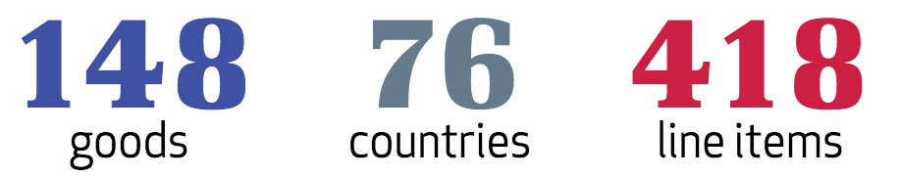
Ausmaß und Verbreitung von Kinderarbeit
13
Grafik: US Department of Labor, Bureau of International Labor Affairs
Notes:
Unternehmen sitzen als Einkäufer einer wichtigen Position, sie haben die Macht, die Bedingungen in den Fabriken zu ändern, das zeigen Beispiele von Unternehmen, die diese Verantwortung für die Arbeitsbedingungen bei ihren Zulieferern bereits übernehmen
Einkaufspolitik anpassen: angemessene Lieferzeiten, faire Preise, die Existenzlöhne ermöglichen, lange Lieferbeziehungen…
Soziale Verantwortung = ihr wirtschaftliches Handeln sozial verantwortlich gestalten
3. Eigene Kodizes ernst nehmen und effektive Maßnahmen zur Umsetzung
6. Nicht nur rein kommerzielle audits
13
Zahlen der Grafik aus dem Jahr 2018
Rot: Agriculture
Dunkelgrau: Manufacturing
Blau: Mining/Quarrying
Hellblau: Pornography
Diese Arbeit gibt einen groben Eindruck zu Art und Ausmaß der Kinderarbeit (und Zwangsarbeit!) weltweit.
Das US Arbeitsministerium hat in den Wertschöpfungsketten von 148 Produkten (gemeint sind Produktgruppen,
hierbei gelten z.B. alle Arten von Textilien als ein Produkt) Kinder- und Zwangsarbeit festgestellt.
Es sind deutlich mehr Produkte von Kinderarbeit betroffen als von Zwangsarbeit.
Achtung: diese Abbildung hat keine Aussagekraft hinsichtlich der Anzahl der Betroffenen Menschen (vorherige Folie),
hier geht es lediglich um die Produkte.
Quelle: https://www.dol.gov/sites/dolgov/files/ILAB/ListofGoods.pdf, Seite 16, Zugriff 16.09.2019

Slide 14
Kinderbetreuung und Mutterschutz als Frauenrechte
zählt zum ILO-Grundprinzip des Verbot der Diskriminierung in Beschäftigung und Beruf
Rechte von Müttern gehören dazu:
  Schutz der jeweiligen Stelle, die eine Frau während ihres Mutterschaftsurlaubes innehat (Rückkehrrecht)
  Frauen davor schützen, aufgrund von Schwangerschaft, Mutterschaft oder der Möglichkeit, Kinder zu bekommen, beruflich benachteiligt zu werden
  Kinderbetreuung
  besonderer Schutz während der Schwangerschaft
14
Notes:
Unternehmen sitzen als Einkäufer einer wichtigen Position, sie haben die Macht, die Bedingungen in den Fabriken zu ändern, das zeigen Beispiele von Unternehmen, die diese Verantwortung für die Arbeitsbedingungen bei ihren Zulieferern bereits übernehmen
Einkaufspolitik anpassen: angemessene Lieferzeiten, faire Preise, die Existenzlöhne ermöglichen, lange Lieferbeziehungen…
Soziale Verantwortung = ihr wirtschaftliches Handeln sozial verantwortlich gestalten
3. Eigene Kodizes ernst nehmen und effektive Maßnahmen zur Umsetzung
6. Nicht nur rein kommerzielle audits
14
Das Übereinkommen zur Beseitigung jeder Form von Diskriminierung der Frau (CEDAW) wurde am 18.12.1979
von der Generalversammlung der Vereinten Nationen verabschiedet (Resolution 34/180 der Generalversammlung der Vereinten Nationen).
Das Übereinkommen trat am 03.09.1981 völkerrechtlich in Kraft. CEDAW ist das wichtigste völkerrechtliche Menschenrechtsinstrument für Frauen.
Die Vertragsstaaten werden zur rechtlichen und faktischen Gleichstellung von Frauen in allen Lebensbereichen verpflichtet.
Der Staat darf nicht nur nicht selbst gegen den Gleichbehandlungsgrundsatz verstoßen, sondern er muss auch aktiv dafür sorgen,
faktische Chancengleichheit in der gesellschaftlichen Realität zu erreichen.
Er ist verpflichtet, eine aktive Politik zur Beseitigung der Diskriminierung von Frauen zu verfolgen.

Slide 15
Mutterschutz – was und warum?
Mutterschutz ist die Summe gesetzlicher Vorschriften zum Schutz von Mutter und Kind vor und nach der Entbindung
Mutterschaftsurlaub: Arbeitsfreistellung im zeitlichen Zusammenhang mit einer Entbindung, die zugleich zu einem vorgegebenen Mindestanteil ein Beschäftigungsverbot darstellt
Mutterschaftsgeld: Entgeltersatzleistungen während des Beschäftigungsverbotes (finanzielle Existenzgrundlage erhalten)
Elterngeld: Entgeltersatzleistungen über das Beschäftigungsverbot hinaus – auch für Väter
besonderer Kündigungsschutz für Mütter (Arbeitsplatz als Existenzgrundlage erhalten)
15
Notes:
Unternehmen sitzen als Einkäufer einer wichtigen Position, sie haben die Macht, die Bedingungen in den Fabriken zu ändern, das zeigen Beispiele von Unternehmen, die diese Verantwortung für die Arbeitsbedingungen bei ihren Zulieferern bereits übernehmen
Einkaufspolitik anpassen: angemessene Lieferzeiten, faire Preise, die Existenzlöhne ermöglichen, lange Lieferbeziehungen…
Soziale Verantwortung = ihr wirtschaftliches Handeln sozial verantwortlich gestalten
3. Eigene Kodizes ernst nehmen und effektive Maßnahmen zur Umsetzung
6. Nicht nur rein kommerzielle audits
15
In Deutschland kann eine schwangere Frau im Moment theoretisch bis zur Geburt arbeiten, wenn Sie es möchte –
auch wenn die Mutterschutzfrist derzeit sechs Wochen vor der Geburt beginnt. Nach der Geburt besteht dann jedoch bis
zum Ende der Mutterschutzfrist acht Wochen lang ein absolutes Beschäftigungsverbot.
In dieser Zeit bekommen angestellte Frauen, die gesetzlich krankenversichert sind, Mutterschaftsgeld.
Dabei zahlt die Krankenkasse maximal 13 Euro pro Arbeitstag. Der Arbeitgeber stockt dieses Mutterschaftsgeld
bis zur Höhe des Nettogehaltes auf. Selbstständige erhalten dagegen nur ein Mutterschaftsgeld in Höhe des Krankengeldes –
und auch das nur, wenn Sie freiwilliges Mitglied der gesetzlichen Krankenversicherung sind.
Das Elterngeld ist eine einkommensabhängige Leistung, die Mutter oder Vater in den ersten Lebensmonaten des Kindes eine Reduzierung
oder Unterbrechung ihrer Erwerbstätigkeit ermöglichen soll.
Anmerkung: Väter können zwar in fast allen Ländern mittlerweile Elterngeld in Anspruch nehmen, dies wird aber in der Praxis selten getan,
wenn die Elternzeit zwischen beiden Eltern aufgeteilt werden kann. Die EU Richtlinie zu Elternzeit sieht daher z.B. vor,
dass mindestens vier Monate der Elternzeit nur dem Vater zustehen dürfen und nicht auf die Mutter übertragen werden können,
um Geschlechtergleichheit zu fördern.

Slide 16
Mutterschutz – Quizfrage
In welchen drei Ländern gibt es keinen bezahlten Mutterschutz?
Indien, Bangladesch, USA
Papua-Neuguinea, USA, Mikronesien
Mikronesien, Bangladesch, Indien
16
Notes:
Unternehmen sitzen als Einkäufer einer wichtigen Position, sie haben die Macht, die Bedingungen in den Fabriken zu ändern, das zeigen Beispiele von Unternehmen, die diese Verantwortung für die Arbeitsbedingungen bei ihren Zulieferern bereits übernehmen
Einkaufspolitik anpassen: angemessene Lieferzeiten, faire Preise, die Existenzlöhne ermöglichen, lange Lieferbeziehungen…
Soziale Verantwortung = ihr wirtschaftliches Handeln sozial verantwortlich gestalten
3. Eigene Kodizes ernst nehmen und effektive Maßnahmen zur Umsetzung
6. Nicht nur rein kommerzielle audits
16
Antwort b) ist richtig
Info zu den USA: In den USA gibt es 12 Wochen unbezahlten Mutterschaftsurlaub. Der sogenannte FMLA (Family Medical Leave Act)
erlaubt Frauen wie Männern 12 Wochen unbezahlten Urlaub – für Geburt ebenso wir für alle anderen “medizinischen Probleme”.
Diese 12 Wochen müssen nicht am Stück, aber müssen innerhalb eines Jahres nach der Geburt genommen werden.
Die Bundesstaaten können eigene Regelungen haben: es gibt nur in drei Bundesstaaten bezahlten Elternurlaub:
Kalifornien, New Jersey, Rhode Island (Stand November 2017). Im Krankheitsfall wird in 5 Bundesstaaten bezahlt.
Quelle: https://www.ilo.org/wcmsp5/groups/public/---dgreports/---dcomm/documents/publication/wcms_242617.pdf, Zugriff 16.09.2019

Slide 17
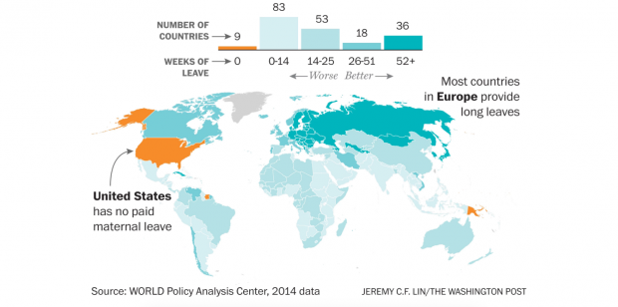
Mutterschutz – wo und wieviel?
durchschnittliche Dauer des bezahlten Mutterschutzes
17
Notes:
Unternehmen sitzen als Einkäufer einer wichtigen Position, sie haben die Macht, die Bedingungen in den Fabriken zu ändern, das zeigen Beispiele von Unternehmen, die diese Verantwortung für die Arbeitsbedingungen bei ihren Zulieferern bereits übernehmen
Einkaufspolitik anpassen: angemessene Lieferzeiten, faire Preise, die Existenzlöhne ermöglichen, lange Lieferbeziehungen…
Soziale Verantwortung = ihr wirtschaftliches Handeln sozial verantwortlich gestalten
3. Eigene Kodizes ernst nehmen und effektive Maßnahmen zur Umsetzung
6. Nicht nur rein kommerzielle audits
17
Im Jahr 2014 hat die ILO Mutterschutz und Elternurlaub in 185 Ländern überprüft und festgestellt, dass außer Papua Neu Guinea
alle Länder der Welt eine Gesetzgebung zum Mutterschutz haben. Von 186 untersuchten Ländern bieten 96% Bezahlung für Mütter,
aber nur 44% Bezahlung für Väter. Die USA, Surinam, Papua Neu Guinea und einige Inselstaaten im Pazifik sind die einzigen Länder,
die den Arbeitgeber nicht in die Pflicht nehmen, eine Bezahlung während des Mutterschaftsurlaubes bereitzustellen.
Quelle: https://www.ilo.org/wcmsp5/groups/public/---dgreports/---dcomm/documents/publication/wcms_242617.pdf, Zugriff 16.09.2019

Slide 18
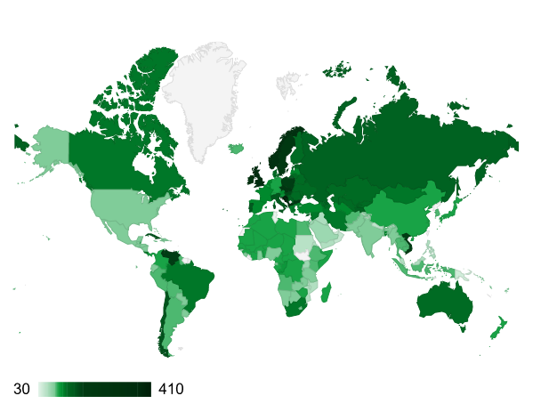
Mutterschutz – wo und wieviel?
gesetzliches Minimum des Mutterschaftsurlaub
98 Länder (53%) gewähren derzeit ein gesetzliches Minimum von 14 Wochen Mutterschaftsurlaub
aber: ca. 830 Mio. Frauen – vor allem in Ländern des Südens – können in der Praxis keinen Mutterschutz in Anspruch nehmen
18
Grafk: Internationale Arbeitsorganisation
Notes:
Die 53% setzen das gesetzliche Minimum von 14 Wochenggf. auch nicht flächendeckend um
Im Umkehrschluss gewähren 47% gar keinen Mutterschutz und der Rest offiziell zwar schon, aber in der Praxis ggf. auch nicht
Quelle: https://www.ilo.org/wcmsp5/groups/public/---dgreports/---dcomm/documents/publication/wcms_242617.pdf, Zugriff 16.09.2019

Slide 19
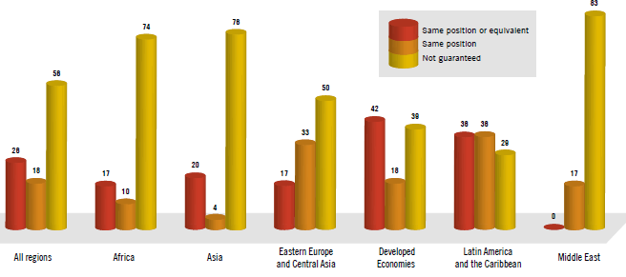
Mutterschutz
das Recht auf gleichwertige Beschäftigung bei Rückkehr
19
Grafk: Internationale Arbeitsorganisation
Notes:
Grafik: Recht auf Rückkehr zum Arbeitsplatz, 2013, Untersuchung von 146 Ländern, nach Region, in Prozent
Das Recht auf Rückkehr in den Job ist zusammen mit dem Verbot diskriminierender Entlassung von Schwangeren
oder Müttern oftmals in nationaler Gesetzbegung festgeschrieben.
Quelle: https://www.ilo.org/wcmsp5/groups/public/---dgreports/---dcomm/documents/publication/wcms_242617.pdf, Zugriff 16.09.2019

Slide 20
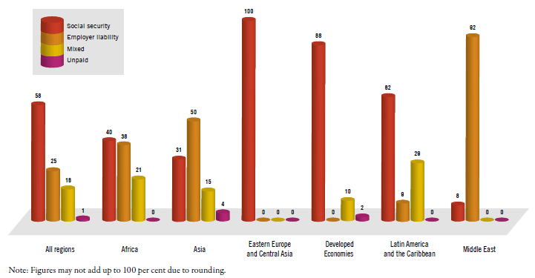
Mutterschutz – wer zahlt?
20
Grafk: Internationale Arbeitsorganisation
Notes:
Grafik: Finanzierungsquelle von Mutterschaftsgeld, 2013, Untersuchung von 185 Ländern, nach Region, in Prozent
Social Security = Sozialversicherung, die durch Beiträge von Arbeitnehmer_innen, Arbeigeber_innen oder von beiden finanziert wird,
meist anteilig je nach Höhe des Gehalts, manchmal durch Regierung subventioniert
Employer liability = Arbeitgeber zahlt direkt
Mixed = Kombination aus beidem (z.B. Deutschland)
Frage an Teilnehmende: Warum ist das relevant?
Antwort: Wenn der Mutterschutz durch direkte Zahlung des Arbeitgebers getragen wird, ist die Diskriminierung von Frauen
und (werdenden) Müttern am Arbeitsmarkt wahrscheinlicher
Quelle: https://www.ilo.org/wcmsp5/groups/public/---dgreports/---dcomm/documents/publication/wcms_242617.pdf, Zugriff 16.09.2019

Slide 21
Gruppenarbeit I
Aufgabenstellung:
(A) Fasst die in dem Text beschriebenen Arbeits- und Lebensbedingungen der Mütter (rot) und der Kinder (gelb) in Stichpunkten auf Karten zusammen.
(B) Fasst die in dem Handout beschriebenen Rechte von Müttern und der Kinder in Stichpunkten auf Karten (blau) zusammen.
Inwiefern wird gegen die besonderen Schutzrechte von Kindern und (werdenden) Müttern verstoßen? Ordnet diese den in den Handouts erwähnten Rechten zu (A verstößt gegen B).
Diskutiert in den AGs, welche Auswirkungen dies sowohl auf die Mütter als auch die Kinder haben könnte.
21
Notes:
21

Slide 22
Teil II:
Gesetzgebung und
reale Arbeitsbedingungen in den Produktionsländern Indien und Bangladesch
Nationale Rechtslage in Indien und Bangladesch
Arbeits- und Lebensbedingungen von Müttern und Kindern
in Indien und Bangladesch
Verstöße gegen internationale und nationale Rechte
in Indien und Bangladesch
22

Slide 23
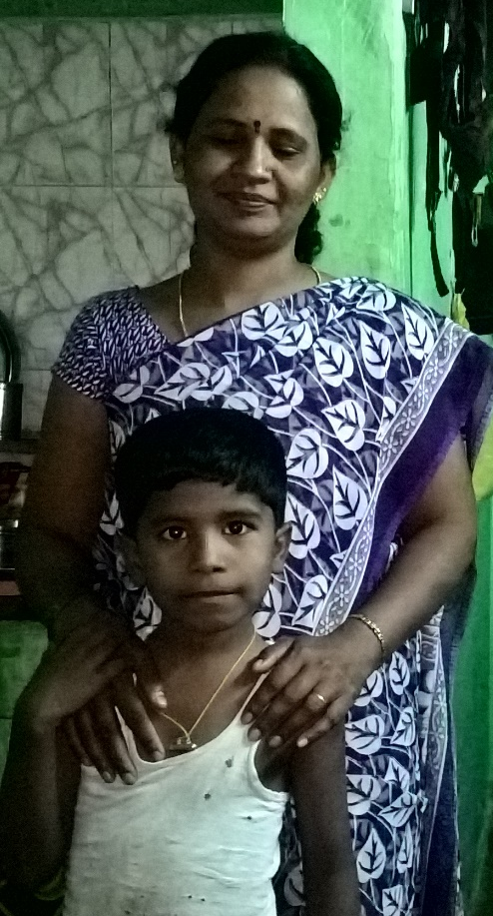

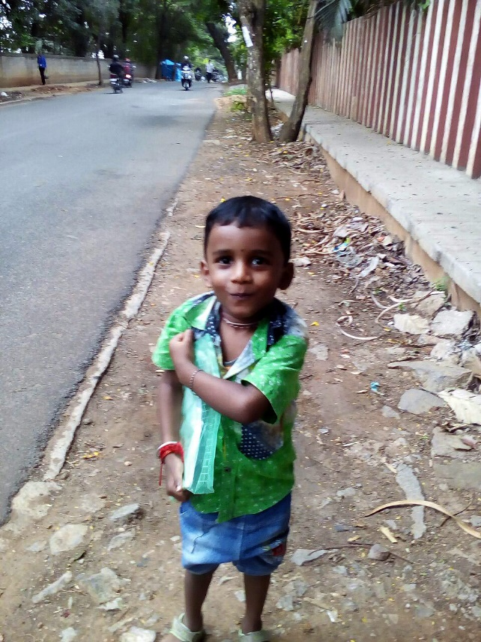
Rechte von Frauen und Kindern
23

Slide 24
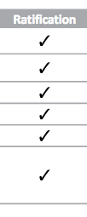
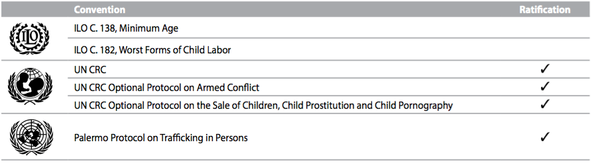
Kinderarbeit: Rechtslage in Indien
Quelle: US Department of Labor, Bureau of International Labor Affairs
24
Notes:
Unternehmen sitzen als Einkäufer einer wichtigen Position, sie haben die Macht, die Bedingungen in den Fabriken zu ändern, das zeigen Beispiele von Unternehmen, die diese Verantwortung für die Arbeitsbedingungen bei ihren Zulieferern bereits übernehmen
Einkaufspolitik anpassen: angemessene Lieferzeiten, faire Preise, die Existenzlöhne ermöglichen, lange Lieferbeziehungen…
Soziale Verantwortung = ihr wirtschaftliches Handeln sozial verantwortlich gestalten
3. Eigene Kodizes ernst nehmen und effektive Maßnahmen zur Umsetzung
6. Nicht nur rein kommerzielle audits
24
Indien hat die entsprechenden Kernarbeitsnormen zu Kinderarbeit ratifiziert (jedoch erst im März 2017),
die EU-KRK sowie zusätzliche Abkommen. Auf nationaler Ebene gibt es eine große Anzahl an Gesetzen,
die Kinder schützen und Kinderarbeit explizit verbieten oder ausschließen.
Liste nationaler Gesetze: Ziel ist es nicht, die gesamte Liste durchzugehen. Vielmehr soll anschaulich werden,
dass es eine Vielzahl nationaler Regelungen gibt, die fast lückenlos die internationalen Abkommen umsetzen.
Dazu siehe Spalte Yes/No und ganz rechts die Auflistung der entsprechenden Gesetze.
Quelle: https://www.dol.gov/agencies/ilab/resources/reports/child-labor/india, Zugriff 17.09.2019

Slide 25
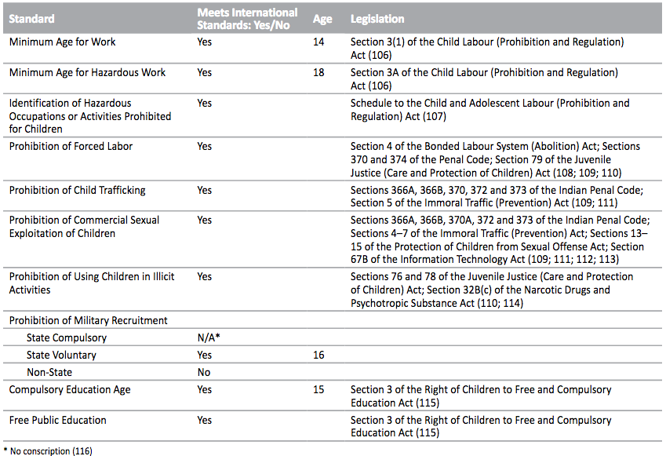
Kinderarbeit: Rechtslage in Indien
25
Quelle: US Department of Labor, Bureau of International Labor Affairs
Notes:
Unternehmen sitzen als Einkäufer einer wichtigen Position, sie haben die Macht, die Bedingungen in den Fabriken zu ändern, das zeigen Beispiele von Unternehmen, die diese Verantwortung für die Arbeitsbedingungen bei ihren Zulieferern bereits übernehmen
Einkaufspolitik anpassen: angemessene Lieferzeiten, faire Preise, die Existenzlöhne ermöglichen, lange Lieferbeziehungen…
Soziale Verantwortung = ihr wirtschaftliches Handeln sozial verantwortlich gestalten
3. Eigene Kodizes ernst nehmen und effektive Maßnahmen zur Umsetzung
6. Nicht nur rein kommerzielle audits
25
Vielzahl nationaler Regelungen, die fast lückenlos die internationalen Abkommen umsetzen.
Dazu siehe Spalte Yes/No und ganz rechts die Auflistung der entsprechenden Gesetze.
Hervorzuheben sind die kostenlose Schulbildung und Schulpflicht bis 14 Jahre sowie das Verbot
gefährlicher Arbeit bis 14 Jahre. Es fehlt ein Mindestalter zum Arbeiten.
Quelle: https://www.dol.gov/agencies/ilab/resources/reports/child-labor/india, Zugriff 17.09.2019

Slide 26
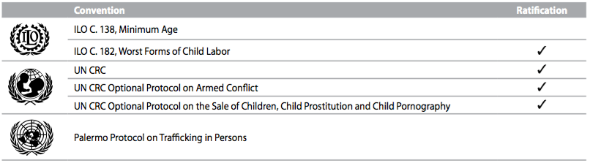
Kinderarbeit: Rechtslage in Bangladesch
Quelle: US Department of Labor, Bureau of International Labor Affairs
26
Notes:
Unternehmen sitzen als Einkäufer einer wichtigen Position, sie haben die Macht, die Bedingungen in den Fabriken zu ändern, das zeigen Beispiele von Unternehmen, die diese Verantwortung für die Arbeitsbedingungen bei ihren Zulieferern bereits übernehmen
Einkaufspolitik anpassen: angemessene Lieferzeiten, faire Preise, die Existenzlöhne ermöglichen, lange Lieferbeziehungen…
Soziale Verantwortung = ihr wirtschaftliches Handeln sozial verantwortlich gestalten
3. Eigene Kodizes ernst nehmen und effektive Maßnahmen zur Umsetzung
6. Nicht nur rein kommerzielle audits
26
Bangladesch hat die Kernarbeitsnorm zum Mindestalter nicht ratifiziert, jedoch die Kernarbeitsnorm zur Abschaffung der Kinderarbeit,
die EU-KRK sowie zusätzliche Abkommen. Auf nationaler Ebene gibt es eine große Anzahl an Gesetzen,
die Kinder schützen und Kinderarbeit explizit verbieten oder ausschließen.
Liste nationaler Gesetze: Ziel ist es nicht, die gesamte Liste durchzugehen. Vielmehr soll anschaulich werden,
dass es eine Vielzahl nationaler Regelungen gibt, die fast lückenlos die internationalen Abkommen umsetzen.
Dazu siehe Spalte Yes/No und ganz rechts die Auflistung der entsprechenden Gesetze.
Quelle: https://www.dol.gov/agencies/ilab/resources/reports/child-labor/bangladesh, Zugriff 17.09.2019

Slide 27
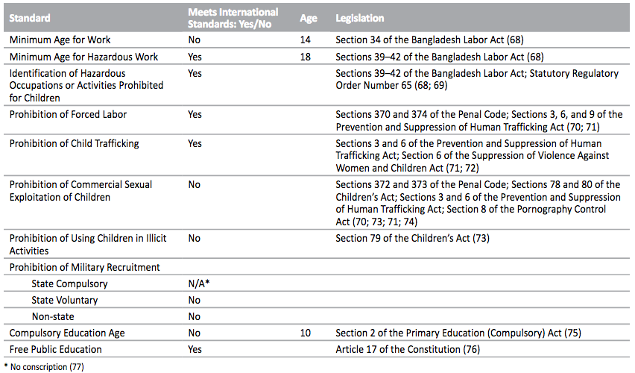
Kinderarbeit: Rechtslage in Bangladesch
27
Quelle: US Department of Labor, Bureau of International Labor Affairs
Notes:
Unternehmen sitzen als Einkäufer einer wichtigen Position, sie haben die Macht, die Bedingungen in den Fabriken zu ändern, das zeigen Beispiele von Unternehmen, die diese Verantwortung für die Arbeitsbedingungen bei ihren Zulieferern bereits übernehmen
Einkaufspolitik anpassen: angemessene Lieferzeiten, faire Preise, die Existenzlöhne ermöglichen, lange Lieferbeziehungen…
Soziale Verantwortung = ihr wirtschaftliches Handeln sozial verantwortlich gestalten
3. Eigene Kodizes ernst nehmen und effektive Maßnahmen zur Umsetzung
6. Nicht nur rein kommerzielle audits
27
Vielzahl nationaler Regelungen gibt, die fast lückenlos die internationalen Abkommen umsetzen.
Dazu siehe Spalte Yes/No und ganz rechts die Auflistung der entsprechenden Gesetze.
Hervorzuheben ist die kostenlose Schulbildung, die Schulpflicht geht allerdings nur bis zum 11. Lebensjahr.
Das Mindestalter zum Arbeiten beträgt 14 Jahre, gefährliche Tätigkeiten dürfen erst ab 18 Jahren ausgeführt werden.
Quelle: https://www.dol.gov/agencies/ilab/resources/reports/child-labor/bangladesh, Zugriff 17.09.2019

Slide 28
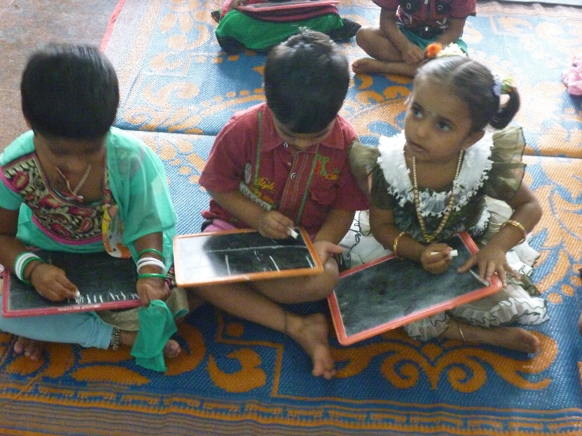
Kinderbetreuung: Rechtslage in Indien und Bangladesch
Indien – Nationale Ebene: The Factories Act, 1948
Alle Fabriken, die mehr als 30 Arbeiterinnen beschäftigen, müssen über eine Krippe für Kinder unter sechs Jahren verfügen.
Indien – Beispiel Bundesstaatsebene: Karnataka Factories Rules, 1969
schreibt folgende Standards vor:
Gestaltung und Ausstattung der Werkskrippe
Versorgung mit Milch und kleinen Mahlzeiten
Qualifizierung der Mitarbeiter_innen der Krippe
Bangladesch
Die Gesetzeslage in Bangladesch ist mehr oder weniger
identisch, nur dass die Fabrik 50+ weibliche Angestellte
haben muss.
28
Notes:
Unternehmen sitzen als Einkäufer einer wichtigen Position, sie haben die Macht, die Bedingungen in den Fabriken zu ändern, das zeigen Beispiele von Unternehmen, die diese Verantwortung für die Arbeitsbedingungen bei ihren Zulieferern bereits übernehmen
Einkaufspolitik anpassen: angemessene Lieferzeiten, faire Preise, die Existenzlöhne ermöglichen, lange Lieferbeziehungen…
Soziale Verantwortung = ihr wirtschaftliches Handeln sozial verantwortlich gestalten
3. Eigene Kodizes ernst nehmen und effektive Maßnahmen zur Umsetzung
6. Nicht nur rein kommerzielle audits
28

Slide 29
Mutterschutz: Rechtslage in Indien und Bangladesch
Indien
Neuerung im Mutterschutzgesetz in 2017
26 Wochen bezahlter Mutterschutz
gilt für alle Betriebe mit mehr als 10 Mitarbeiter_innen
Bangladesch
16 Wochen bezahlter Mutterschutz
im öffentlichen Dienst 24 Wochen
29
Notes:
Unternehmen sitzen als Einkäufer einer wichtigen Position, sie haben die Macht, die Bedingungen in den Fabriken zu ändern, das zeigen Beispiele von Unternehmen, die diese Verantwortung für die Arbeitsbedingungen bei ihren Zulieferern bereits übernehmen
Einkaufspolitik anpassen: angemessene Lieferzeiten, faire Preise, die Existenzlöhne ermöglichen, lange Lieferbeziehungen…
Soziale Verantwortung = ihr wirtschaftliches Handeln sozial verantwortlich gestalten
3. Eigene Kodizes ernst nehmen und effektive Maßnahmen zur Umsetzung
6. Nicht nur rein kommerzielle audits
29
Indien:
In Indien neues Gesetz zu Mutterschutz: Maternity Benefit (Amendment) Act, 2017 ist seit dem 1. April 2017 in Kraft (Bundesebene)
26 Wochen bezahlter Mutterschutz gilt für die ersten beiden Kinder, für das dritte Kind gibt es weiterhin nur 12 Wochen
Gewerkschaften befürchten, dass dies zu mehr Diskriminierung von schwangeren Frauen führen könnte
(z.B. Entlassungen)
Quelle: http://www.world-psi.org/sites/default/files/attachment/news/maternity_benefit_amendment_act2017__0.pdf, Zugriff 17.09.2019
Bangladesch:
Nach dem Bangladesh Labour Act haben Frauen, sofern sie mindestens sechs Monate vor dem
Geburtstermin für den Arbeitgeber gearbeitet haben und nicht schon zwei Kinder haben, Anspruch
auf 16 Wochen Mutterschaftsurlaub und -geld (im öffentlichen Dienst 24 Wochen), wovon
mindestens acht Wochen nach der Geburt zu nehmen sind. In Fällen, in denen sie bereits
zwei Kinder haben, haben die Frauen nur Anspruch auf unbezahlten Urlaub. Diejenigen, die Anspruch
auf bezahlten Urlaub haben, sollten für 16 Wochen den vollen Durchschnittslohn erhalten,
den sie in den vorangegangenen drei Monaten erhalten haben.
Quelle: https://saubere-kleidung.de/wp-content/uploads/2018/07/2018-Analysepapier-Bangladesch-Aethiopien-Myanmar.pdf,
Zugriff 17.09.2019
Gesetzeslage in Indien und Bangladesch ist gut, jedoch große Diskrepanz zwischen Gesetzeslage und realen Arbeits- und
Lebensbedingungen (wie schon in der 1. Gruppenar­beit mit Porträts offensichtlich wurde).

Slide 30
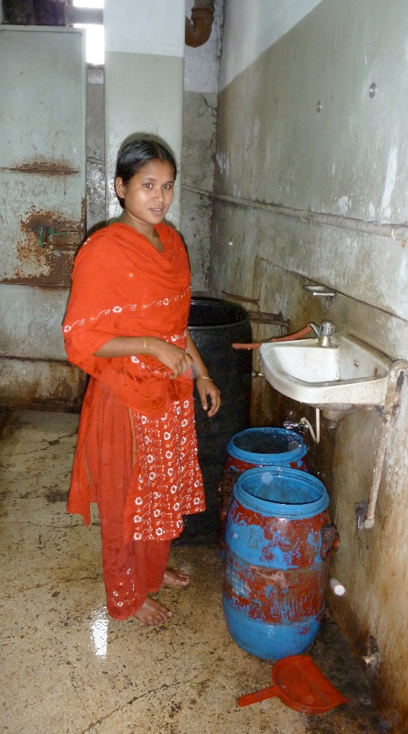
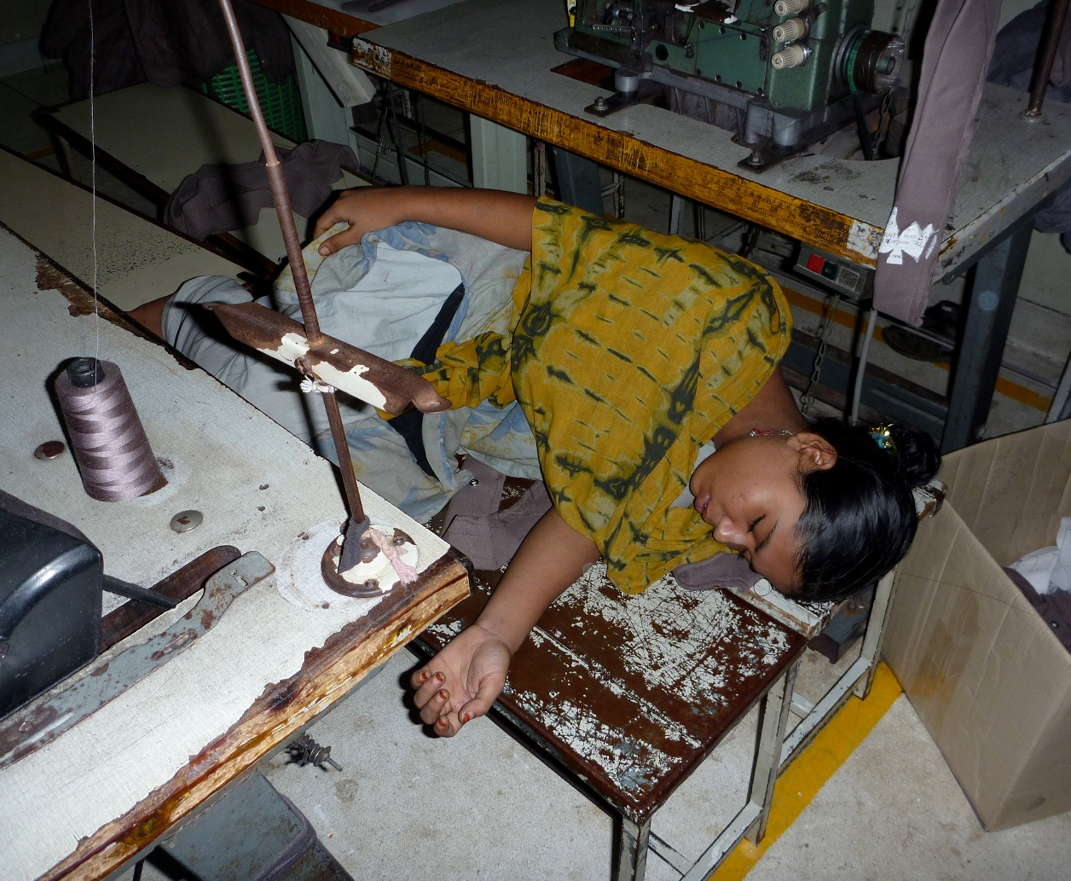
Reale Arbeits- und Lebensbedingungen
30
Fotos: Gisela Burckhardt / FEMNET
Notes:
ACHTUNG: Folie war vor den durchgestrichenen Folien angeordnet – ich habe die Folie hier angeordnet,
weil ich denke, dass das mehr Sinn macht
Wie bereits beim Anschauen der Wertschöpfungskette besprochen, hängen die Modeindustrie - „Fast Fashion“,
die Einkaufspraktiken internationaler Markenhersteller und die Arbeitsbedingungen in den Produktionsländern
über globale Lieferketten zusammen.
Die EU hat seit 2005 Importe aus „Entwicklungsländern“ völlig liberalisiert –
etliche Länder des Südens setzen auf Bekleidungsindustrie als Entwicklungsmotor.
Indien und Bangladesch produzieren auch in großem Maßstab für den deutschen Markt.
Die z.T. katastrophalen Arbeitsbedingungen in den Produktionsländern sind auch eine Folge
der Einkaufspraktiken deutscher Markenunternehmen.

Slide 31
“Wer passt auf? Kampagnenvideo”
Machen Sie sich Notizen zu folgenden Fragen:
Wer passt auf die Kinder der Näherinnen aus dem Video auf?
Warum haben die Frauen nicht die Möglichkeit, ausreichend Zeit mit ihren Kindern zu verbringen?
Gibt es eine gesetzliche Regelung, die die Betreuung der Kinder gewährleistet?
31

Slide 32
Arbeitsrechtsverletzungen in Produktionsländern
Frauendiskriminierung
Kinderarbeit
Erzwungene Überstunden/Zwangsarbeit
Gewerkschaftsunterdrückung
(z.T. illegale) Niedriglöhne
verspätete Lohnzahlungen
Sicherheitsmängel bei Gebäuden und Arbeitsschutz
32
Notes:
Folgen von
billiger Mode: Zulieferer sparen an Sicherheit, Arbeisschutz und Löhnen; Kinder und Frauen als billige Arbeitskräfte
„Fast Fashion“: Zeitdruck bei der Produktion wird an Arbeiter_innen weitergegeben; mehr Überstunden

Slide 33
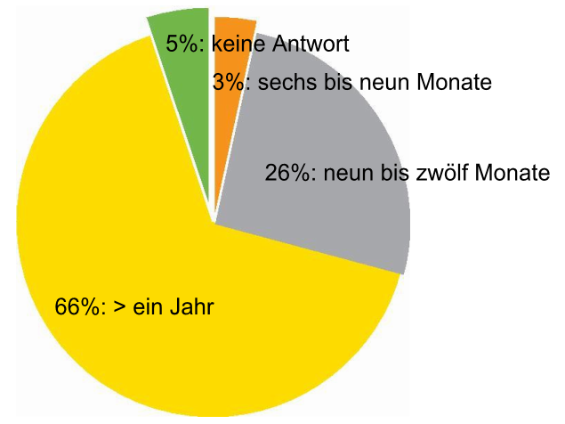
Folgen der Arbeitsbedingungen
für Frauen und Kinder
Zeitraum, in dem die befragten Frauen nach der Geburt eines Kindes der Arbeit in der Regel fernbleiben.
33
Quelle: Cividep India
Notes:
Quelle: Cividep India (2015): Bedarfsanalyse über Kinderbetreuungseinrichtungen in der Bekleidungsindustrie in Bangalore

Slide 34
Folgen der Arbeitsbedingungen für Frauen
Stillen am Arbeitsplatz nicht möglich
geben Jobs auf und verlieren erarbeitete Vorteile (Sozialleistungen)
bringen Kinder zu Verwandten, lassen sie durch ältere Geschwister beaufsichtigen oder müssen sie alleine lassen
Cividep Studie zu Kinderbetreuung in Bangalore:
nur 6% der gemeldeten Kinder der Beschäftigten profitierten von den Angeboten zur Kinderbetreuung
34
Notes:
Die genannten Folgen führen zu hoher Fluktuation von Arbeitsplätzen (auch für Arbeitgeber problematisch)
Kinderbetreuung: In der Praxis nutzen Unternehmen häufig eine Gesetzeslücke aus, welche zwar zwingend
die Zuweisung eines Raumes für die Einrichtung einer Krippe vorschreibt, nicht jedoch die Arbeiter_innen zwingen kann,
dieses Angebot auch zu nutzen. Demnach wird also Raum für eine Krippe innerhalb des Werksgeländes ausgewiesen,
eine kinder- und betreuungsfreundliche Umgebung wird jedoch nicht geschaffen.
Es gibt keine Lehrer_innen, keine Erzieher_innen oder anderes Betreuungspersonal, die die Krippe leiten könnten.
Spielsachen, Milch, kleinere Mahlzeiten und andere Angebote, die für kleine Kinder notwendig sind, fehlen in auffälliger Weise.
Im Widerspruch zur Gesetzeslage, schließen manche Fabriken Kinder unter einem Jahr und über drei Jahren ganz von der Betreuung aus.
Manche Fabriken erlauben nur einem Kind pro Familie den Zugang zur Krippe.
Quelle: Cividep India (2015): Bedarfsanalyse über Kinderbetreuungseinrichtungen in der Bekleidungsindustrie in Bangalore

Slide 35
Folgen der Arbeitsbedingungen für Kinder
keine oder unzureichende Betreuung und Förderung
Trennung von der Mutter/den Eltern
  Entwicklungsstörungen, v.a. in früher Kindheit
Betreuung der jüngeren durch die älteren Geschwister
  eingeschränkter Schulbesuch
  Gefährdung der Kinder
Heimarbeit
Versorgung mit Kinderbetreuungseinrichtungen führt zu 50% Steigerung der Produktivität der Mütter und sinkender Erkrankungsrate sowie besserem Wachstum der Kinder.
35
Notes:
In den meisten Krippen wird keinerlei Anstrengung darauf verwendet, die Entwicklung der Kinder
in dieser entscheidenden Phase ihres Lebens, in der sich rund 90% der Gehirnentwicklung abspielt,
auch psychisch und intellektuell zu fördern. Soziale, emotionale und intellektuelle Kompetenzen,
sprachliche Fähigkeiten sowie die Kompetenz, Probleme zu lösen, werden nicht gefördert.
Wenn überhaupt, lernen die Kinder einige Buchstaben des Alphabets oder ein paar Zahlen.
Der vorliegende Bericht stellt außerdem fest, dass es in vielen Krippen zwar Spielzeug gibt,
dieses aber nicht ausreichend ist und den Kindern folglich nicht wirklich zum Spielen
zur Verfügung steht, da sie sich darum streiten.
Quelle: Cividep India (2015): Bedarfsanalyse über Kinderbetreuungseinrichtungen in der Bekleidungsindustrie in Bangalore

Slide 36
Kinderarbeit in Indien
3,25
Millionen
36
Notes:
In Indien sind ca. 1,4% von Kinderarbeit betroffen. Das sind ca. 3,25 Mio. Kinder zwischen 5 und 17 Jahren.
Die Mehrzahl der Arbeitenden Kinder ist in der Landwirtschaft tätig (56,4%), ca. ein Drittel in der Industrie
und rund 10% im Dienstleistungssektor.
Quelle: https://www.dol.gov/agencies/ilab/resources/reports/child-labor/india, Zugriff 17.09.2019

Slide 37
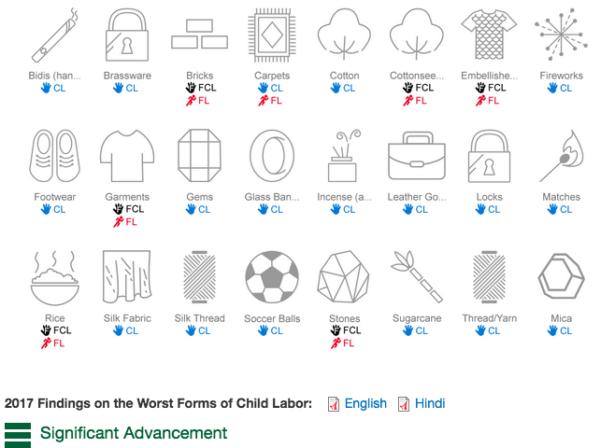
Kinderarbeit in Indien
37
Quelle: US Department of Labor, Bureau of International Labor Affairs
Notes:
CL = Kinderarbeit
FCL = Kinderzwangsarbeit
FL = Zwangsarbeit
Kinderarbeit und Kinderzwangsarbeit kommen in Indien in folgenden für das Thema Bekleidung relevanten Produktgruppen vor:
Baumwollsamen, Baumwolle, Seidenfäden (Spinnerei), Faden/Garn (Spinnerei), Bekleidungsstücke, Seide,
Ornamente/Verzierungen/Stickereien, Lederwaren, Schuhe
Für das Jahr 2017 wurden die Verbesserungen als signifikant bewertet.
Quelle: https://www.dol.gov/agencies/ilab/resources/reports/child-labor/india, Zugriff 17.09.2019

Slide 38
Kinderarbeit in Bangladesch
ca. 39 Mio. Kinder von 5-17 Jahren, davon...
ca. 3,5 Mio. arbeitende Kinder, davon...
ca. 1,7 Mio. in Kinderarbeit, davon...
ca. 1,3 Mio. in gefährlicher Kinderarbeit
38
Notes:
In Bangladesch sind ca. 4,3% von Kinderarbeit betroffen. Das sind ca. 1,7 Mio. Kinder zwischen 5 und 17 Jahren.
Noch mal ca. genauso viele arbeiten, ohne dass gegen geltendes Recht verstoßen wird.
Von den 1,7 Mio. Kindern in Kinderarbeit verrichten knapp 1,3 Mio. (ca. 75%) gefährliche oder ausbeuterische Kinderarbeit.
Dieser Anteil ist im internationalen Vergleich sehr hoch.
Durchschnittlich arbeiteten die in einer Studie befragten Kinder zwischen 6 und 14 Jahren 64 Stunden pro Woche.
Zusätzlich gibt es auffällig viele Kinder, die zur Schule gehen, aber gleichzeitig von Kinderarbeit betroffen sind (6,8%)
sowie ca. 7-8%, die weder zur Schule gehen noch Kinderarbeit verrichten.
Quelle: https://www.dol.gov/agencies/ilab/resources/reports/child-labor/bangladesh, Zugriff 17.09.2019
Weitere Quellen: Bangladesh Bureau of Statistics, 2013 und Overseas Development Institute, 2016, Child labour and education – A survey of slum settlements in Dhaka,
https://www.odi.org/sites/odi.org.uk/files/resource-documents/11145.pdf, Zugriff 02.05.2019

Slide 39
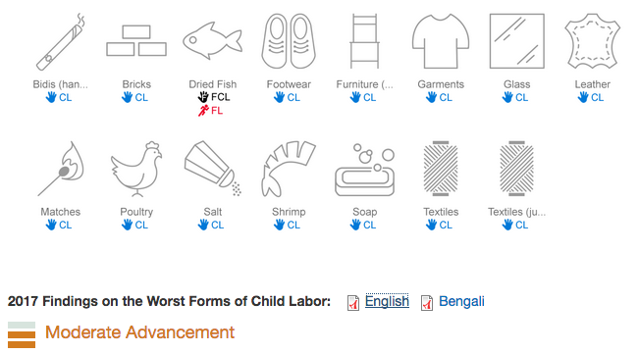
Kinderarbeit in Bangladesch
39
Quelle: US Department of Labor, Bureau of International Labor Affairs
Notes:
CL = Kinderarbeit
FCL = Kinderzwangsarbeit
FL = Zwangsarbeit
Kinderarbeit und Kinderzwangsarbeit kommen in Bangladesch in folgenden für das Thema Bekleidung
relevanten Produktgruppen vor: Textilien, Kleidungsstücke, Leder, Schuhe, Textilien aus Jute.
Für das Jahr 2017 wurden die Verbesserungen als moderat bewertet.
Quelle: https://www.dol.gov/agencies/ilab/resources/reports/child-labor/bangladesh, Zugriff 17.09.2019

Slide 40
Kinderarbeit in Bangladesch
40
Daten: Overseas Development Institute,
Grafik: eigene Darstellung
Notes:
In diesem Diagramm kann man sehen, dass die Arbeit in der formellen und informellen Bekleidungsindustrie
sowohl bei Jungen (grüne Säulen) als auch bei Mädchen (blaue Säulen) einen großen Anteil hat.
Insbesondere sticht heraus, dass über 60% der Mädchen, die von Kinderarbeit betroffen sind,
in offiziellen Bekleidungsfabriken arbeiten. Diese Arbeit wird als gefährlich eingestuft und ist daher
unter 18 Jahren gesetzlich verboten.
Aus der Tätigkeit von Kindern und Jugendlichen in Textilfabriken, die die Zulieferer für die großen Marken sind,
leitet sich besonders offensichtlich die Verantwortung großer Unternehmen ab.
Dies bedeutet nicht, dass sie für Kinderarbeit auf anderen Stufen der Wertschöpfungskette weniger verantwortlich sind
bzw. Verantwortung übernehmen müssten. Auf diesen Schritt können sich lediglich besonders einfach Einfluss nehmen
und ebenso dort besonders einfach die Arbeitsbedingungen überprüfen.
Quelle Daten: Overseas Development Institute (2016): Child labour and education – A survey of slum settlements in Dhaka,
https://www.odi.org/sites/odi.org.uk/files/resource-documents/11145.pdf, Zugriff 02.05.2019

Slide 41
Warum Kinder arbeiten (müssen)
große Nachfrage nach billigen ungelernten Arbeitskräften
finanzielle Notwendigkeit für Familien
  Armut und geringe Löhne
  Verschuldung
geringes Bildungsniveau
Kinder können sich besonders schlecht wehren und kennen seltener ihre Rechte
  einmal in Kinder(zwangs)arbeit geraten, können sich Kinder besonders schlecht befreien
41
Notes:
Zu große Nachfrage nach billigen ungelernten Arbeitskräften:
U.a. durch die Nachfrage nach billig und schnell produzierten Produkten
Zu finanzielle Notwendigkeit für Familien:
Armut und geringe Löhne:
Vor allem durch schlechte Bezahlung der Erwachsenen. Kinder arbeiten in der Regel nur dann,
wenn sie zum Familieneinkommen beitragen müssen, um das Überleben der Familien zu sichern.
Eltern haben oft gar keine Alternative als ihre Kinder arbeiten zu schicken oder zu tolerieren,
dass diese arbeiten, da sie selber kein ausreichende Familieneinkommen erwirtschaften können.
Verschuldung:
Insb. in Indien gibt es viele Familien in Schuldknechtschaft, die gezwungen sind ihre Schulden abzuarbeiten.
Zu geringes Bildungsniveau:
Wegen der geringen Bildung verdienen die Menschen wenig Geld und sind ökonomisch auf das Einkommen
ihrer Kinder angewiesen. Familien mit geringem Bildungsgrad werden aber auch öfter und einfacher Opfer
von Kinderhandel zur Arbeitsausbeutung (z.B. Sumangali).
Zu Kinder können sich besonders schlecht wehren und kennen seltener ihre Rechte:
In vielen Fällen arbeiten Kinder nicht freiwillig oder zumindest nicht freiwillig zu den gegebenen Konditionen.
Sie (und ihre Eltern) werden oft Opfer von Täuschungen und Kinderhandel. In solchen Situationen können sich
Kinder natürlich besonders schlecht wehren. Da sie illegal und oft versteckt arbeiten, können sie auch nur schlecht
von Gewerkschaften erreicht und geschützt werden.
Zusätzlich gibt es aber z.B. in Usbekistan auch staatlich verordnete Zwangsarbeit.
So müssen Schüler_innen staatlich angeordnet bei der Baumwollernte helfen.
Siehe z.B.:
https://www.aktiv-gegen-kinderarbeit.de/2018/03/usbekistans-baumwolle-wie-die-weltbank-staatlich-organisierte-zwangs-und-kinderarbeit-finanziert/,
Zugriff 19.09.2019

Slide 42
Diskrepanz von Recht und Praxis
unzureichende Durchsetzung von bestehenden Gesetzen u.a. durch zu wenig Kontrollen, mangelnde Qualifikation der Kontrolleur_innen, geringe Strafen, Korruption
mangelnde Einsicht und geringes Risiko auf Seite der Arbeitgeber_innen und Einkäufer
stillschweigende Billigung von Arbeitsrechtsverletzungen
42
Notes:
In Indien, Bangladesch und vielen anderen Ländern gibt es viel zu wenig unabhängige/staatliche
Kontrolleur_innen für flächendeckende und regelmäßige Kontrollen der Arbeitsbedingungen
(und somit auch Kinderarbeit), zudem sind die Kontrolleur_innen oft gar nicht ausreichend qualifiziert
und erkennen selten Probleme wie das Fehlen von Organisationsfreiheit, erzwungene Überstunden,
ausfallendes Benehmen von Aufsehern, Zurückhalten von Lohn, etc.
Oft sind die Strafen außerdem so gering, dass es sich für die Arbeitgeber_innen „lohnt“ diese in Kauf zu nehmen.
Auf Grund von Korruption oder guten Netzwerken kommt es oft vor, dass die Kontrollen nicht unerwartet stattfinden,
sodass während der Kontrollen dann keine Rechtsverletzungen (z.B. arbeitende Kinder) angetroffen werden.
Arbeitgeber_innen kennen oft die Gesetzeslage und/oder die Gefahren für Kinder und (werdende) Mütter nicht
und sehen sich durch den Druck der einkaufenden Unternehmen gezwungen, Lohnkosten um jeden Preis zu drücken.
Einige sind auch einfach nur dreist, uneinsichtig oder profitorientiert, sodass es oft gar keine Einsicht gibt.
Billigung auf allen Ebenen: Regierungen, Einkäufer, Zulieferer, Konsument_innen

Slide 43
Teil III:
Lösungsansätze und Handlungsoptionen
Lösungsansätze:
Handlungsoptionen verschiedener Akteure (Schwerpunkt Indien)
43

Slide 44
Gruppenarbeit II: Planspiel
Aufgabenstellung:
Auf Betreiben indischer NGOs und Gewerkschaften findet ein moderiertes Multi-Stakeholder-Forum (MSF) zur besseren Einhaltung von Frauen- und Kinderrechten in der südindischen Bekleidungsindustrie statt. Hier sollen die Interessengruppen zentrale Handlungsansätze zur Verbesserung der Arbeitsbedingungen von Arbeiterinnen und deren Kindern in den Bekleidungsfabriken des Bundesstaates Karnataka diskutieren. Vor dem Hintergrund ihrer gruppenspezifischen Interessen bzw. ihrem Selbstverständnis sowie der Interessenkonflikte zwischen den Gruppen sollen die Teilnehmenden Verbesserungsmöglichkeiten erarbeiten.
44
Notes:
44

Slide 45
Online und als Download verfügbar
Factsheet Transparenz und Audits: https://femnet.de/images/downloads/publikationen/FEMNET-factsheet_transparenz.pdf
Factsheets Mode studieren: https://fairschnitt.org/index.php/downloads/category/2-femnet-fact-sheets
Verhaltenskodizes, Sozialaudits: Was tun Unternehmen für Sozialstandards?
Einkaufspraxis großer Unternehmen und ihre Auswirkungen
45
Notes:
45

Slide 46
Teil III:
Lösungsansätze und Handlungsoptionen
Lösungsansätze:
Was kann ich selber tun?
46

Slide 47
Online und als Download verfügbar
Broschüre „Sustainbale Sourcing“ unter folgendem Link:
http://www.fairschnitt.org/images/downloads/Femnet-Sustainable-Sourcing.pdf
Factsheet Kinderbetreuung:
https://femnet.de/images/downloads/publikationen/FEMNET-factsheet_kinderbetreuung.pdf
47
Notes:
47

Slide 48

Ihr Feedback…
… hilft uns weiter:
Was hat Ihnen besonders gefallen?
Was können wir besser machen?
Was haben Sie vermisst?
Weitere Anregungen?
48

Slide 49
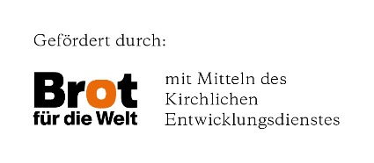
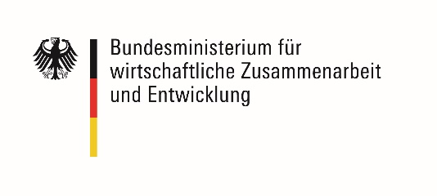


Danke für Ihre Aufmerksamkeit!
Kontakt: Kerstin Dahmen
E-Mail: fairschnitt@femnet-ev.de
Internet: www.fairschnitt.org
Tel.: 0228 - 18038116
Fragen?
Gefördert von aus Mitteln des Landes NRW und im Auftrag des
49

Slide 50
Zentrale Quellen
Cividep (2015): Bedarfsanalyse über Kinderbetreuungseinrichtungen in der Bekleidungsindustrie in Bangalore, https://femnet.de/images/downloads/cividep/Bedarfsanalyse-Kinderbetreuung-in-BangaloresTextilsektor.pdf, Zugriff 19.09.2019
ILO (2017): Global Estimates of Child Labour, https://www.ilo.org/wcmsp5/groups/public/@dgreports/@dcomm/documents/publication/wcms_575541.pdf, Zugriff 19.09.2019
ILO (2014): Maternity and Paternity at Work, https://www.ilo.org/wcmsp5/groups/public/---dgreports/---dcomm/documents/publication/wcms_242617.pdf, Zugriff 19.09.2019
ODI (2016): Child labour and education – A survey of slum settlements in Dhaka, https://www.odi.org/sites/odi.org.uk/files/resource-documents/11145.pdf, Zugriff 19.09.2019
U.S. Department of Labor’s (2018): 2018 List of Good Produced by Child Lavor or Forced Labor, https://www.dol.gov/sites/dolgov/files/ILAB/ListofGoods.pdf, Zugriff 19.09.2019
US Department of Labor (2018): 2017 Findings on the worst forms of child labor – Bangladesh, https://www.dol.gov/agencies/ilab/resources/reports/child-labor/bangladesh, Zugriff 19.09.2019
US Department of Labor (2018): 2017 Findings on the worst forms of child labor – India, https://www.dol.gov/agencies/ilab/resources/reports/child-labor/india, Zugriff 19.09.2019
50

